Slide 1
졸업 프로젝트 2차 발표
CNN을 이용한 Camera Pose Estimation
Computer Vision Lab
2012-11598 민두기

Slide 2
Camera Pose Estimation이란?
움직이는 카메라의 Pose를 추정하는 것
Notes:
노이즈의 원인: 기록 장비의 한계, 압축, resizing 과정에서의 손실 등

Slide 3
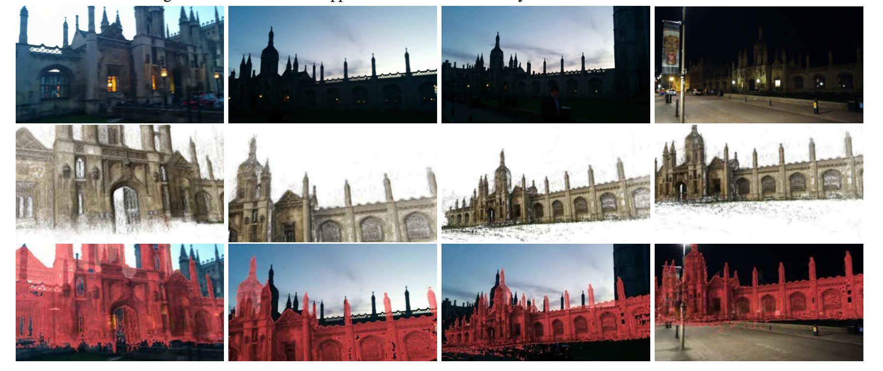
PoseNet
2D 사진만으로 camera pose를 relocalization 함
Regression 문제를 classification 문제에서 transfer learning이 가능하다는 것을 보여줌

Slide 4
PoseNet 구현 결과
Res-152 layer = translation error: 1.6 (m), Rotation error: 2.4 (degree)
Res-34 layer = translation error: 1.9 (m), Rotation error: 2.6 (degree)
GoogLeNet = translation error: 2.0 (m), Rotation error: 2.3 (degree)

Slide 5
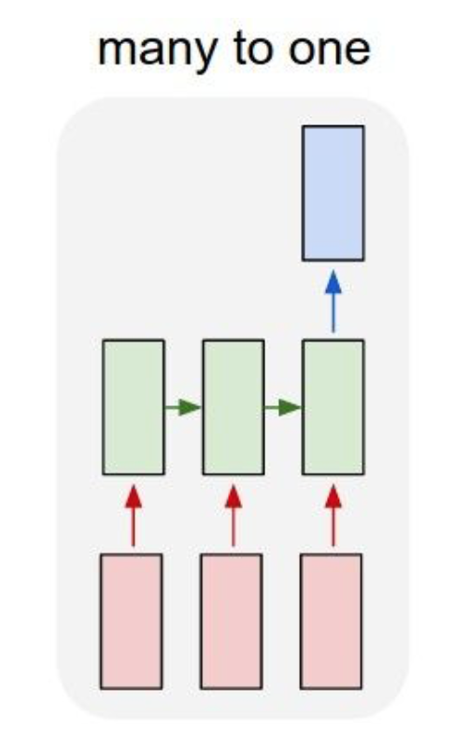
Pose Regression Net
GRU
Input: 5 sequential picture’s representation
Output: 5th picture’s camera pose

Slide 6
Result
Translation error: 2 m
Rotation error: 34 degree

Slide 7
감사합니다.

